Slide 1

Catedra :practica supervisada Catedrático: Erick González Nombre: Jorge Leonel sagche grado: 5to bachillerato en computación con orientación científica sección: “B” clave: 28 fecha:20/04/2017

Slide 2

INTRODUCCION
A continuación en este trabajo se da la definición de los siguientes
tema 1
Historia de la computadora
Tema2
Historia de la computadora
Tema 3
Mantenimiento preventivo

Slide 3
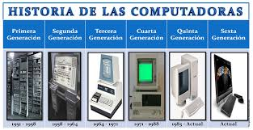
Historia de la computadora
La máquina analítica
También en el siglo XIX el matemático e inventor británico Charles Babbage elaboró los principios de la computadora digital moderna. Inventó una serie de máquinas, como la máquina diferencial, diseñadas para solucionar problemas matemáticos complejos. Muchos historiadores consideran a Babbage y a su socia, la matemática británica Augusta Ada Byron (1815-1852), hija del poeta inglés Lord Byron, como a los verdaderos inventores de la computadora digital moderna. La tecnología de aquella época no era capaz de trasladar a la práctica sus acertados conceptos; pero una de sus invenciones, la máquina analítica, ya tenía muchas de las características de un ordenador moderno
Primeros ordenadores
Los ordenadores analógicos comenzaron a construirse a principios del siglo XX. Los primeros modelos realizaban los cálculos mediante ejes y engranajes giratorios. Con estas máquinas se evaluaban las aproximaciones numéricas de ecuaciones demasiado difíciles como para poder ser resueltas mediante otros métodos. Durante las dos guerras mundiales se utilizaron sistemas informáticos analógicos, primero mecánicos y más tarde eléctricos, para predecir la trayectoria de los torpedos en los submarinos y manejo a distancia de las bombas

Slide 4
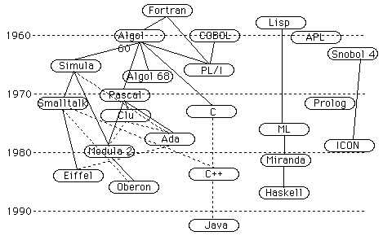
Historia de la programación
La computadora fue inventada para facilitar el trabajo intelectual. Si el hombre tiene algún problema, el diseñador define el algoritmo que resuelve el problema, el programador lo codifica en un lenguaje de programación, el cual la computadora es capaz de "entender", luego la computadora ejecuta el algoritmo expresado como programa en el lenguaje de programación en cuestión, y entrega al hombre la respuesta. Los lenguajes de programación son el medio de comunicación entre el hombre y la máquina, por lo tanto son una forma de representación del conocimiento
lo fundamental aquí es expresar bien el conocimiento sobre el problema. En
programación lógica, al igual que en programación funcional, el programa, en este caso
los hechos y las reglas, están muy alejados del modelo von Neumann que posee la
máquina en la que tienen que ser interpretados; por lo que la eficiencia de la ejecución
es inferior a la de un programa equivalente en lenguaje imperativo. Sin embargo, para
cierto tipo de problemas, la formulación del programa mismo puede ser mucho más
sencilla y natural.

Slide 5
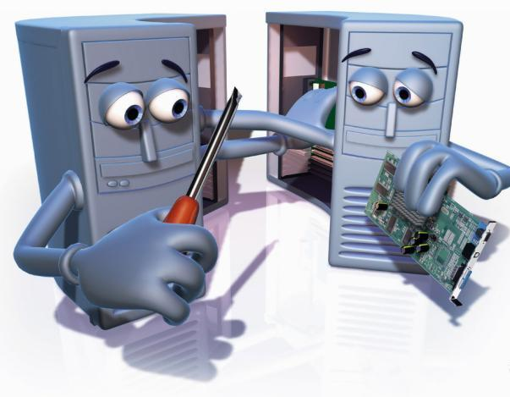
Mantenimiento preventivo
En las operaciones de mantenimiento, el mantenimiento preventivo es el destinado a la conservación de equipos o instalaciones mediante la realización de revisión y reparación que garanticen su buen funcionamiento y fiabilidad. El mantenimiento preventivo se realiza en equipos en condiciones de funcionamiento, por oposición al mantenimiento correctivo que repara o pone en condiciones de funcionamiento aquellos que dejaron de funcionar o están dañados.
El primer objetivo del mantenimiento es evitar o mitigar las consecuencias de los fallos del equipo, logrando prevenir las incidencias antes de que estas ocurran. Las tareas de mantenimiento preventivo pueden incluir acciones como cambio de piezas desgastadas, cambios de aceites y lubricantes, etc. El mantenimiento preventivo debe evitar los fallos en el equipo antes de que estos ocurran.
Algunos de los métodos más habituales para determinar que procesos de mantenimiento preventivo deben llevarse a cabo son las recomendaciones de los fabricantes, la legislación vigente, las recomendaciones de expertos y las acciones llevadas a cabo sobre activos similares.

Slide 6
Conclusiones personales
1. La Computación no esta desligada de las Matemáticas ya que el Lenguaje Maquina es de tipo matemático y de ahí se parte para la codificación para los diferentes software, aplicaciones y demás herramientas.2. Vivimos en un mundo donde la tecnología avanza a pasos agigantados y cada día mas necesitamos estar conectados e informados y de allí.
2La programación orientada a objetos permite la optimizacion del código generado gracias a que mediante tecnicas de atributos entre otros permiten, que el código sea genérico de manera que sea reutilizable.
Mediante las técnica aprendida en el presente curso podemos establecer una solución primitiva de un problema real, tan solo con relacionarlo con objetos lógicos que serán usados para el desarrollo del software.
3
En conclusión, el mantenimiento correctivo de hardware es muy importante, ya que mantiene nuestro sistema operativo funcionando sin errores en el sistema. Los programas sugeridos son solo algunos de los mas utilizados, porque son los mas sencillos y mas confiables, estos programas pueden mantener nuestro sistema operativo en optimas condiciones de funcionamiento.
La función restaurar provee una solución correctiva para restaurar nuestro sistema operativo a un punto de funcionamiento confiable.
El formateo del disco duro nos provee la solución mas eficiente y definitiva en la eliminación de virus y cualquier archivo o proceso que provoque un mal funcionamiento en el sistema.

